Slide 1
按空格开始

Slide 2
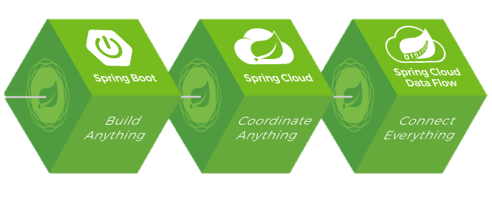
基于SpringBoot的响应式技术博客的
设计和实现
@朱文赵-14108337

Slide 3
01
选题依据和意义
拟解决的主要问题
内容
02
04
03
步骤、方法、措施
研究工作进度

Slide 4
01
选题的依据和意义

Slide 5


01
技术博客的内容特点
DEBUG
技术
踩“坑“
经验
多线程，爬虫，分布式，Docker，SpringBoot，
算法
...Exceptions, “无法运行”,“ISSUE”,
“1 Answer”
面试心得，成长之路

Slide 6
02
国内外的技术博客
CSDN，简书，博客园，Segmentfault
国内
BLOG
国外
Github Pages wordpress
Stackoverflow

Slide 7

03
Why do I use SpringBoot to build it
对比其他几种搭建博客的方式：
限制小
多元化
简单成熟
新方向
现有的框架直接搭建
注册一个其他平台的账号
其他技术整合来搭建

Slide 8
02
研究的基本内容，拟解决的主要问题

Slide 9
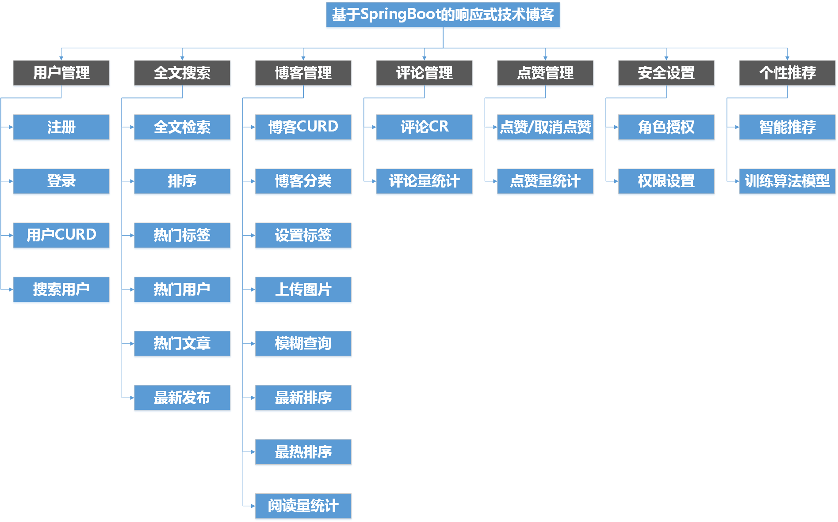
01
本课题研究的基本内容

Slide 10

02
拟解决的主要问题
1
技术上
技术学习，技术整合，技术实战，业务逻辑
主要问题
2
时间上
工作和毕设，二者兼顾

Slide 11
03
研究步骤、方法和措施

Slide 12
01
研究步骤
编码、测试
设计
需求
维护
瀑布模型
+
敏捷开发

Slide 13
研究方法
02
1
需求
访谈法、问卷调查法以及网上搜索
开发
2
研究方法
面向对象的方法，结合多种设计模式
编码
3
瀑布模型+敏捷开发

Slide 14
03
研究措施
分析需求
搜集国内外文献
措施
学习
学习所用到的技术栈
维护
开放注册，持续维护

Slide 15
04
研究工作进度

Slide 16
01
研究工作进度安排
序号 | 时间 | 内容
1 | 2017.12.8——2017.12.20 | 查阅文献，外文翻译，撰写文献综述
2 | 2017.12.21——2018.1.1 | 课题调研，收集资料，撰写开题报告
3 | 2018.1.11——2018.1.31 | 需求分析，编写需求文档
4 | 2018.2.1——2018.2.20 | 拟定技术实现方案
5 | 2018.2.21——2018.3.20 | 产品概要设计和详细设计
6 | 2018.3.21——2018.4.10 | 系统编码实现
7 | 2018.4.11——2018.4.20 | 代码调试优化
8 | 2018.4.21——2018.4.30 | 产品测试、改进
9 | 2018.5.1——2018.5.31 | 撰写毕业设计论文
10 | 2018.6.1——2018.6.17 | 毕业论文修订、定稿,准备毕业设计答辩

Slide 17
ThankYou
@朱文赵14108337

